Slide 1


美式橄榄球与NFL职业橄榄球大联盟
American Football
&
National Football League
汇报人：谢书妍 赵柏清

Slide 2
目录
美式橄榄球规则
NFL联赛结构
重要赛事：超级碗
典型球队：洛杉矶公羊队&辛辛那提猛虎队
现存问题

Slide 3
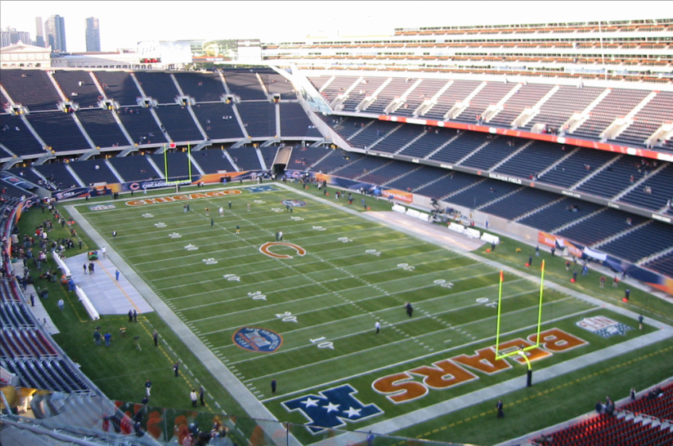
项目规则
比赛场地：场地长100码，两端各有一个阵区（end zone）各10码，总共120码长，宽53码。两边阵区各有一个球门，将球踢进两个球门柱之间也是一种得分手段。
比赛时间：比赛常规时间分为上下半场共四节，每一节比赛15分钟。
比赛球员：球队总共由53名球员组成，分为进攻组、防守组和特勤组。规则允许每个队同时在场11名球员，球队可在每档进攻间任意更换球员。进攻方球员在争球线上必须至少列阵7人（锋线五人加左右各一人），同时争球线上也只有左右最远端各一人为合法接球员，而剩余的4名球员则一般列阵在争球线一码后。

Slide 4
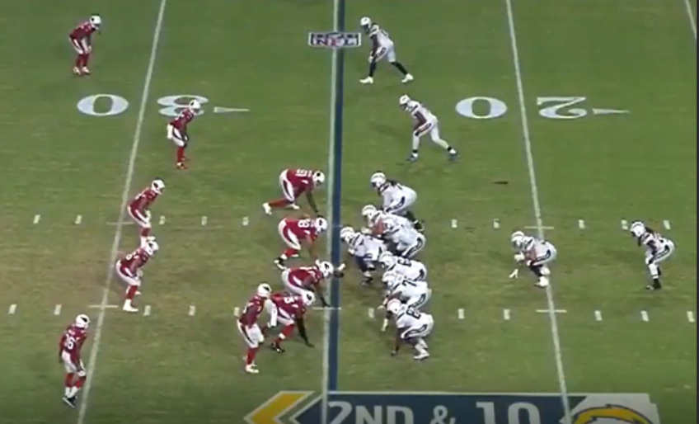
项目规则
比赛过程：
进攻方持球进攻，进攻方式分为两种：
1、球员持球冲跑
2、一名球员空中传球给另一名球员并成功接到，进攻方必须在四挡进攻中推进至少10码，每次成功推进10码将重新获得新的四次进攻机会，如此往复直至达阵，达阵得6分。
如果四次进攻都没能获得10码则将球权交给防守方，攻防原地转换。为避免第四次进攻无功而返对本方防守位置不利，常规情况下第四档进攻方会选择弃踢（punt）将球踢到离对方阵区较近的地方开展防守。
而当第三档进攻没能推进10码，此时离对方球门的距离在本队踢球手射程范围内则可尝试任意球射门得分，球进则得3分，球不进则同样原地球权转换。

Slide 5
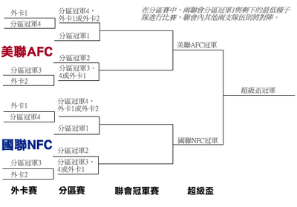
联赛结构
美国职业橄榄球大联盟（NFL）成立于1920年，是美国第一大职业体育联盟。NFL有32支球队遍布美国，被分为两大联合会：美国联合会和国家联合会。每个联合会有16支队伍，分成东部、南部、西部和北部4个赛区，每个分赛区有4支队伍。

Slide 6
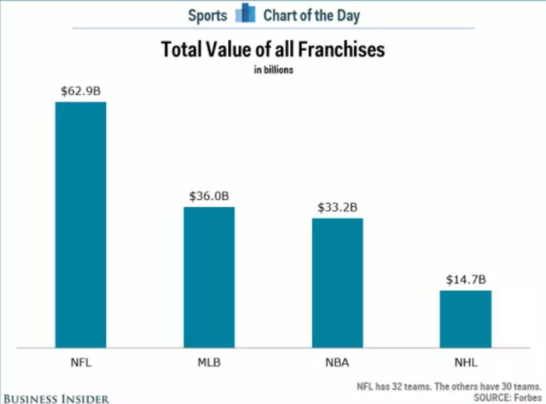
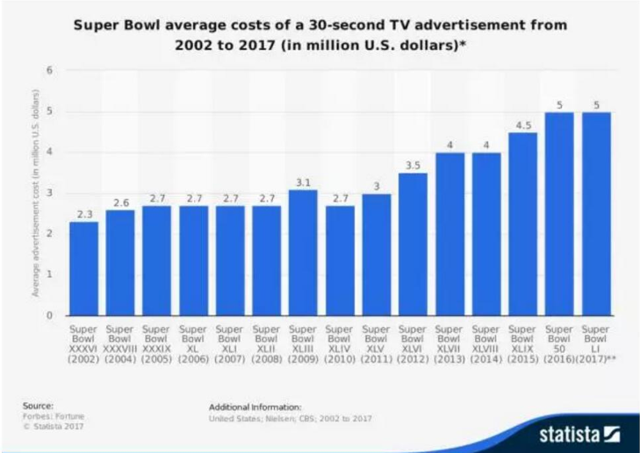
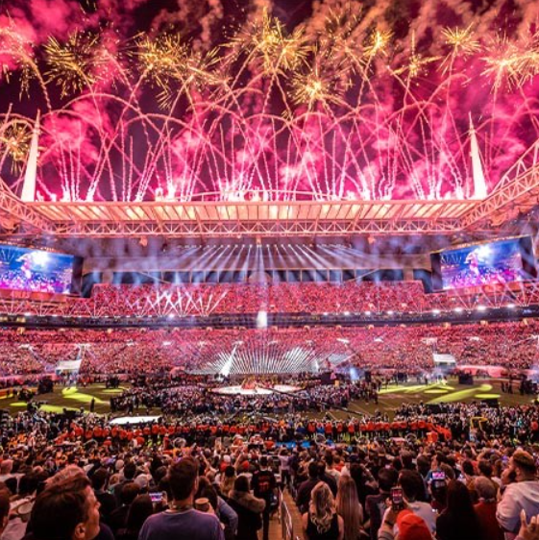
重要赛事
超级碗（Super Bowl）
NFL年度冠军赛
票价2500刀起
每年1月最后一个或2月第一个星期天
（超级碗星期天Super Bowl Sunday）
2022年2月13日
“美国春晚”
中场休息表演 平均收视率为40-60%左右
美国单日食品消耗量第二高的日子，仅次于感恩节
30秒广告位价值高达700万美元
比赛运营——赞助商激活
联盟——工会

Slide 7


典型球队
洛杉矶公羊队
加利佛尼亚州洛杉矶郡英格尔伍德
老板Stan Kroenke 追逐利润最大化
2022年球队估值48亿美元
排名联盟第4
斥资50亿美元左右建高科技体育馆SoFi
80000座位的体育场&6000座位的表演场地89万平方英尺的零售店&78万平方英尺的办公空间
洛杉矶地区本身就是超级碗的重要“票仓”，订单数占28%
辛辛那提猛虎队
俄亥俄州辛辛那提
2022年球队估值22.75亿美元
排名联盟第31

Slide 8
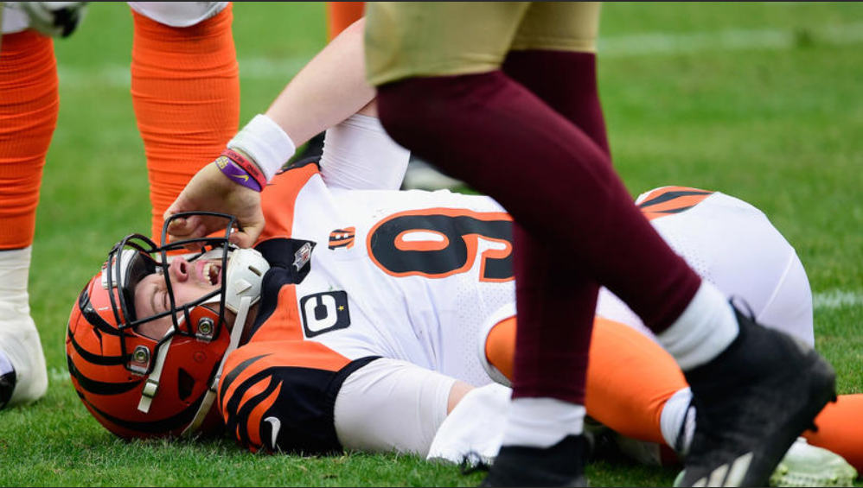
现存问题
·安全问题
球员安全 脑损伤 慢性创伤性脑病
在耗资数亿美元用以赔偿和科学研究之后，NFL联盟试图将对慢性创伤性脑病患者及其家属的责任降到最低。这却为患者及其家属带来了挥之不去的伤害。
2017年1月份，NFL与球员工会达成了一项和解协议。联盟将拿出6.83亿美元赔偿给2万多名被告。退役球员们的代理律师估计，未来会有越来越多的受害者加入到被告名单中，最终的赔偿金额有可能达到14亿美元。
过去十年，NFL联盟已经修正了超过50条与安全有关的条例。在所有职业联盟中，大家通过信息共享，对脑震荡保持了高度警惕。

Slide 9
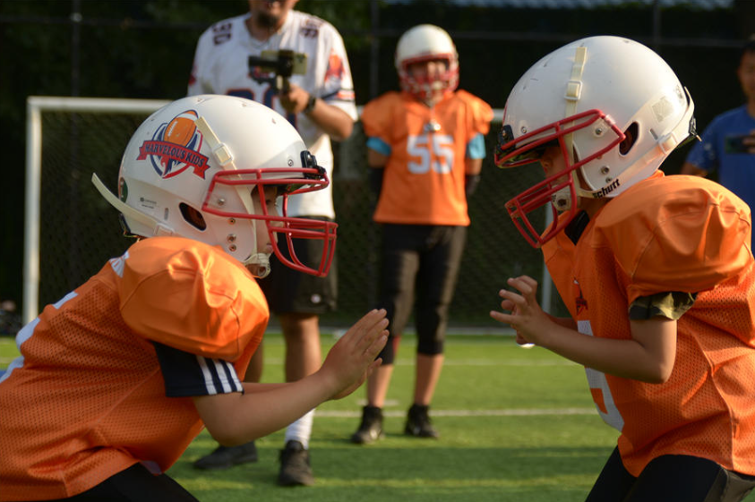
现存问题
·后备人才问题
2019年美国国家高中联合会发布了年度调查显示，11人橄榄球的参与率连续五个月下降，参与人口下降了30829人，降至1006013人。这是自1999/2000年以来，美国橄榄球参与人数的最低值。
最常被提及的原因是脑震荡的频发，以及存在其他严重伤害的风险。也有观点指出，现在参与多项运动的学生在锐减，他们有更多选择，面临更多诱惑。
腰旗橄榄球 7人橄榄球

Slide 10
现存问题
·版权与收视率问题
2021年3月19日，NFL官方正式宣布与CBS、NBC、FOX、ESPN/ABC以及亚马逊达成了一项为期11年的转播协议。新的版权周期将从2023年开始生效，延续至2033年。
该合同的总价值超过了1130亿美元，平均每年的版权价值超过了100亿美元。与当前的版权合同相比，价格几乎翻了一倍。
NFL与转播机构之间并不是简单的买卖关系，而是合作共生的伙伴关系。从1998年开始，NFL所签的版权合同都是长约，分别是8年、8年和9年。新的版权周期则长达11年。
在新的版权协议中，CBS、FOX、NBC以及ESPN/ABC的转播协议中均包含了流媒体转播权。ESPN+、Paramount+（CBS）、Tubi（FOX）和Peacock（NBC）等互联网平台均拥有相应赛事的转播权。这表明NFL致力于通过提供更多元的赛事转播权，帮助传统媒体巨头们适应全新的数字媒体环境。此外，NFL也积极拥抱互联网媒体平台，给予了亚马逊周四夜赛的独播权。这是NFL转播史上的一个巨大转变。作为新协议的一部分，亚马逊还获得了NFL每周原创节目的转播权，以及比赛集锦转播权。
多元化的版权包

Slide 11
现存问题·中国高校开展美式橄榄球运动的困境
·财力困境
·人才困境
·赛事困境

Slide 12
Thanks

